Slide 1
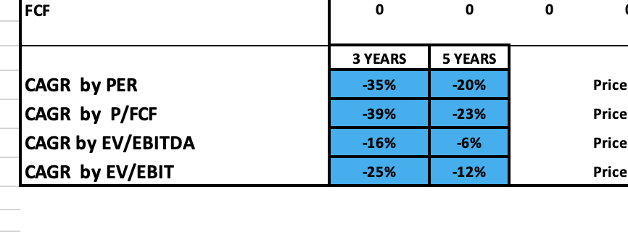
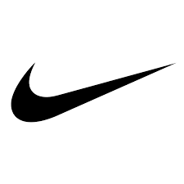
NIKE
MOATS
BRANDS /CUOTA MENTAL
PRICE
PATENTES
PROD CRITICOS
MONOPOLIO
COSTO CAMBIO
DEMANDA CONSTANTE
INVERSION
DEUDA
VARIABLES EXTERNAS
SI
PUEDE SUBIR PERO CON CAUTELA
Al parecer dicen tener pero no creo que los proteja
No
Aunque es de las mas grandes dudo que tengan un monopolio
no
ciclica
No se require
Es menos de 1%
NO LAS CONTROLA CONSUMO
Escala
SI
EFECTO RED
SI
Direccion y Cultura Empresarial
EJECUTIVOS CONOCEN LA MARCA, 20 AÑOS EXPERIENCIA
No hay alineacion / Han comprador acciones
Riesgos:
Sector muy competitivo (mucha competencia)
Si no responde al cambio de los gustos y modas de sus clients
Puede perder cuotas de mercado
Muy susceptible a la pandemia ya que es un product muy
Prescindeble
En el mismo period adidas crecio mas 2014-2020 adidas crecio un 62% sus ventas
Sin embargo nike crecio un 40% sus ventas
Tiene Buena liquidez
Para mi esta super cara…Pienso que debe tener un PER DE 20X O 18X

